Slide 1
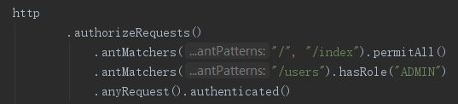
配置 spring security
继承 WebSecurityConfigurerAdapter 方法，重写 configure 方法，可以实现 url 权限控制，认证方式选择（基本认证，表单认证 …）等等配置。
上面就直接指定了 index 页面谁都可以访问，/users 接口只有 ROLE_ADMIN 角色的用户才可以访问。

Slide 2
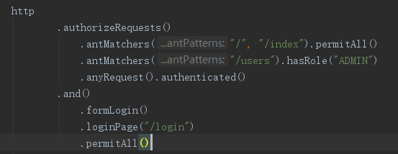
配置 spring security
实验采用表单登陆，所以还需要继续配置：

Slide 3
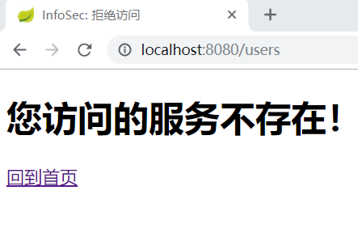
订制 403 页面
对于缺少权限时，自动跳转到定义的 403 页面：

Slide 4
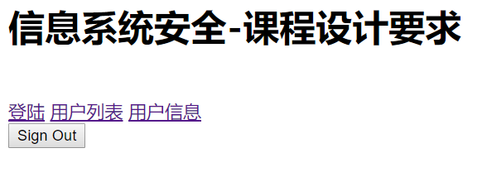
访问首页
没有登陆和权限的限制：

Slide 5
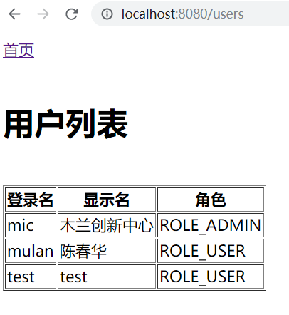
管理员调用 /users 接口
返回正常：

Slide 6
普通用户访问 /users 接口
403 Forbidden，跳到自定义的 403 页面：

Slide 7
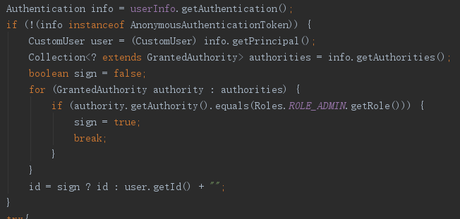
/user/{id} 接口实现
分析：由于该接口登陆用户都可以访问，只是返回的数据集合不一样，因此不适合直接使用 spring security 直接配置，比较灵活的方式为直接在业务中实现判断。
获取当前用户信息（权限）
判断用户是否为管理员
是：对 id 取值不受限制
否：只能获取自己的信息，id覆盖为自己的 id

